Slide 1
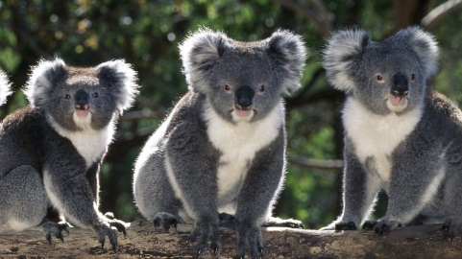
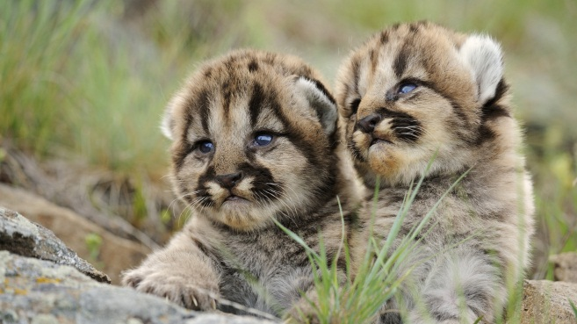
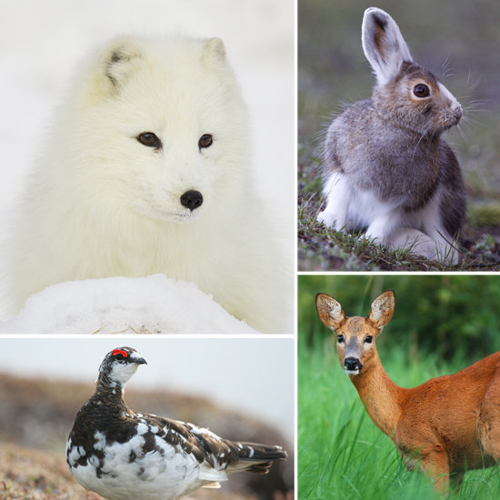
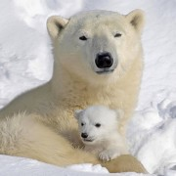
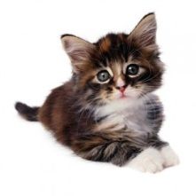
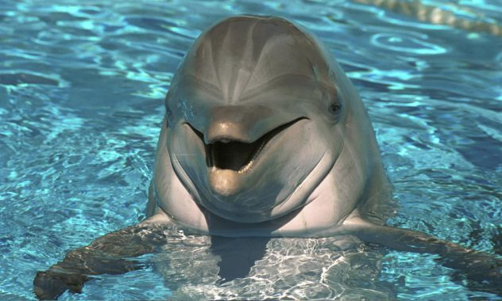
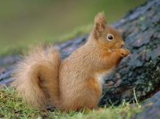
RASTLINOJEDCI
MESOJEDCI
VSEJEDCI

Slide 2
RASTLINOJEDCI | MESOJEDCI | VSEJEDCI
Notes:
http://www.youtube.com/watch?v=9HNM7i0Z6nQ

Slide 3
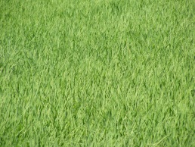
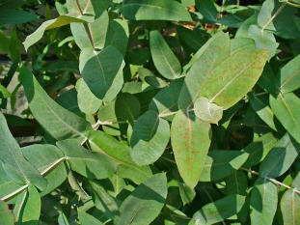
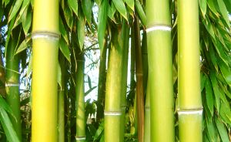
RASTLINOJEDCI
Rastlinojedci so živali, ki se hranijo z rastlinami.
Rastlinojedci jedo različne dele rastlin.
HRANA RASTLINOJEDCEV:
sveža trava,
sočni plodovi in semena,
sveži listi,
sladka medičina.

Slide 4
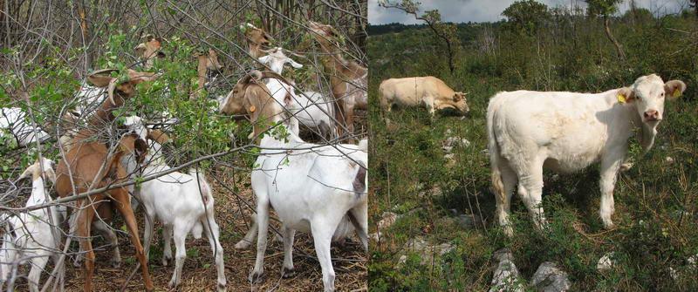
Krave, ovce, koze, konji, srne, jeleni, zajci, sloni, žirafe ... so rastlinojedci.
Hranijo se s svežo ali suho travo, obirajo listje, glodajo lubje dreves …
Krave, ovce, koze, srne, jeleni sodijo tudi med PREŽVEKOVALCE, saj zaužito rastlinsko krmo prežvečijo, da jo prebavijo.

Slide 5
Veliko gozdnih živali, ptic se hrani s semeni in plodovi – žir, lešnik, želod ...

Slide 6
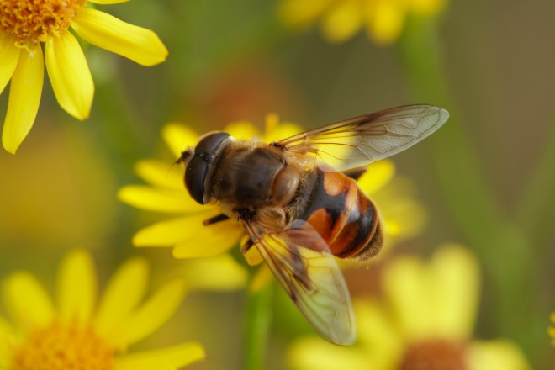
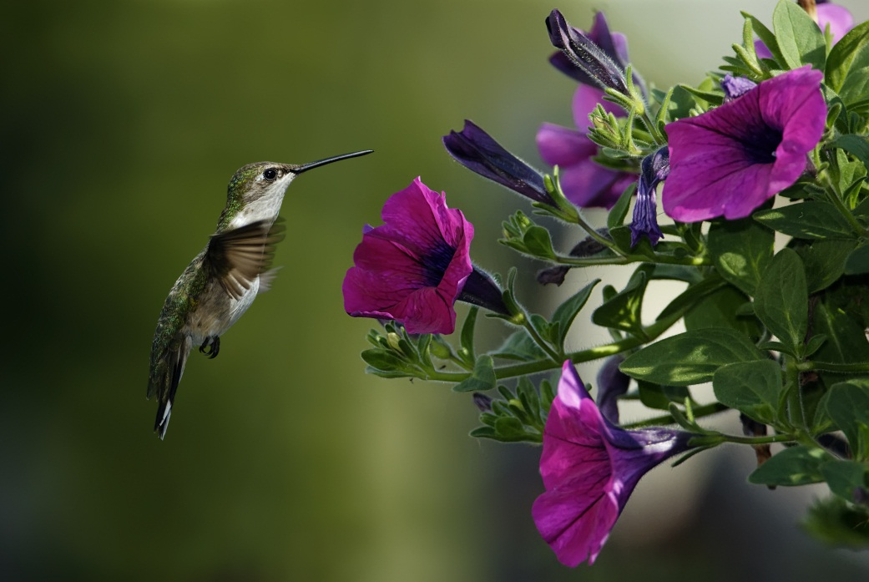
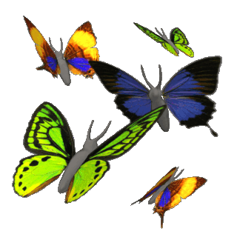
Čebele, ose, sršeni, metulji, kolibriji ... se hranijo z medičino.

Slide 7
Poznamo pa tudi prave izbirčneže med rastlinojedci, saj jedo samo eno vrsto hrane.
KOALA se hrani samo z EVKALIPTUSOM.

Slide 8
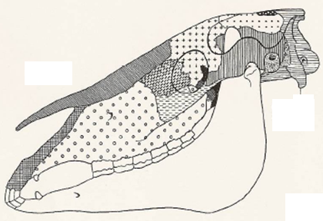
Mnogi rastlinojedci imajo zobe oblikovane tako, da lahko hrano z njimi drobijo in meljejo.
kočniki za žvečenje trave
sekalci za trganje trave
OKOSTJE GLAVE ZAJCA

Slide 9
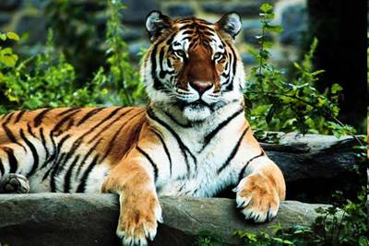
MESOJEDCI
Mesojedci so živali, ki se hranijo z živalmi.
Nekateri mesojedci jedo rastlinojede živali, drugi pa živali, ki se tudi same hranijo z živalmi.

Slide 10
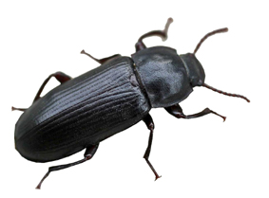
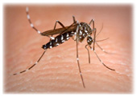
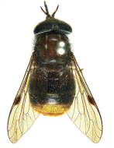
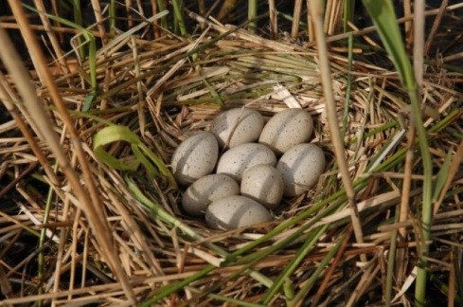
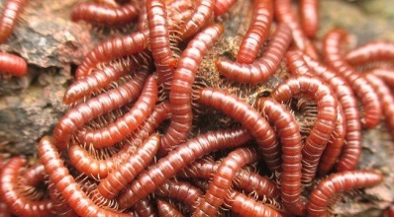
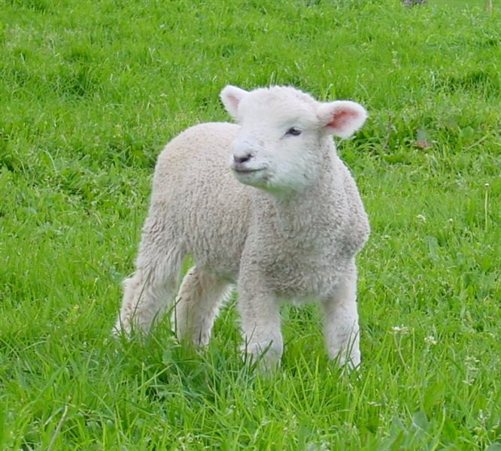
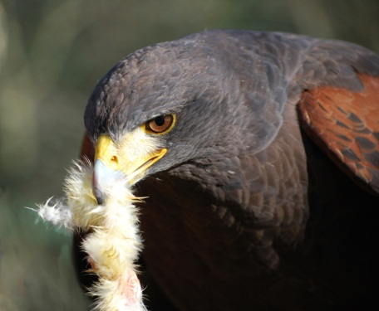
JEDILNI LIST MESOJEDCEV
sezonske žuželke
različni črvi
sveža jajca
sveže meso vseh vrst
mrhovina

Slide 11
PES IN MAČKA STA MESOJEDCA.

Slide 12
Po svetu živijo tudi zelo veliki mesojedci, kot so severni medved, lev, leopard in tiger …

Slide 13
Mesojedi so tudi vsi pajki, žabe in kače.

Slide 14
Lisice lovijo predvsem ponoči. Jedo zajce, podgane, miši, deževnike, če pa je priložnost, pa tudi kokoši in race.
Štorklja se hrani predvsem z žabami.

Slide 15
VSEJEDCI
Vsejedci so živali, ki se hranijo z rastlinami in živalmi.
Rjavi medved je mravlje in druge žuželke, male sesalce in domače živali (ovce, koze) in različne rastline – borovnice, travo, brusnice, želod, maline ...

Slide 16
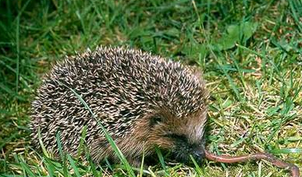
Jež rad je žuželke, deževnike, polže, pa tudi rastlinske plodove.

Slide 17
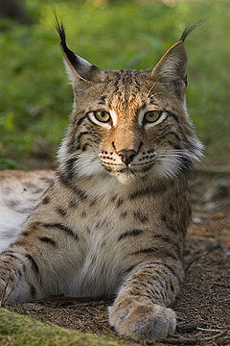
S POMOČJO BESEDILA UGOTOVI, ALI JE EVRAZIJSKI RIS RASTLINOJEDA, MESOJEDA ALI VSEJEDA ŽIVAL.
Ris zraste do 130 cm v dolžino in 75 cm v višino. Tehta od 30-40 kg. Ima zelo ostre kremplje in zobe. Njegova življenjska doba je 12 let. Ima svetlo rjavordeče obarvan kožuh, posut s temnejšimi pikami. Po trebuhu je belkast. Prepoznamo ga po dolgih črnih čopkih na ušesih in zelo kratkem repu (največ do 35 cm).
Lovi jelene, koze, ovce, zadovolji pa se tudi z zajci. Lovi iz zasede, saj mu šibko srce ne dopušča dolgega tekanja.
Evrazijski ris je
MESOJEDEC.

Slide 18
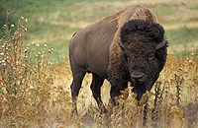
S POMOČJO BESEDILA UGOTOVI, ALI JE AMERIŠKI BIZON RASTLINOJEDEC, MESOJEDEC ALI VSEJED.
Ameriški bizon živi v Severni Ameriki.
Samec je lahko visok celo do 190 cm in tehta do 1000 kg. Ima rumenkast do temno rjav gost kožuh z dolgo dlako. Na sprednjem delu telesa je dlaka grivasto podaljšana in med rogovi sega naprej kot nekakšna kapa. Samci in samice imajo kratke rogove ob strani glave.
Danes so strogo zavarovani.
Aktiven je podnevi, prehranjuje
se s travo.
Ameriški bizon je
RASTLINOJEDEC.

Slide 19
PREHRANJEVANJE ŽIVALI
VSEJEDCI:
- živalska in rastlinska hrana,
- prašiči, medvedi, ježi, miši ...
MESOJEDCI:
- hranijo se z drugimi živalmi,
- psi, mačke, volkovi, lisice, tigri, levi, štorklje, kače, bolhe ...
RASTLINOJEDCI:
- hrano z zobmi drobijo in meljejo (zobje kočniki in sekalci),
- srne, jeleni, krave (prežvekovalci), ptiči (s plodovi, semeni), polži in gosenice (z listi), čebele in kolibriji (z medičino), zajci …

Slide 20
S križcem označi, v katero skupino spadajo spodaj naštete živali in dopolni tabelo z več živalmi.
ŽIVAL | RASTLINOJEDEC | MESOJEDEC | VSEJEDEC
OREL
MEDVED
ZAJEC
SRNA
LISICA

Slide 21
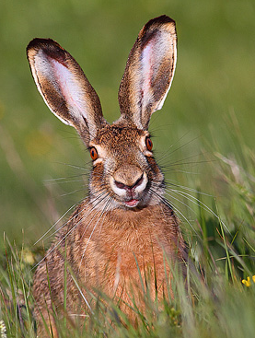
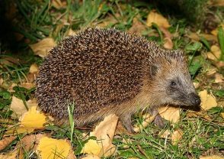
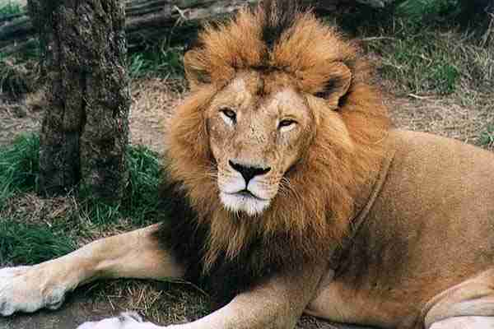
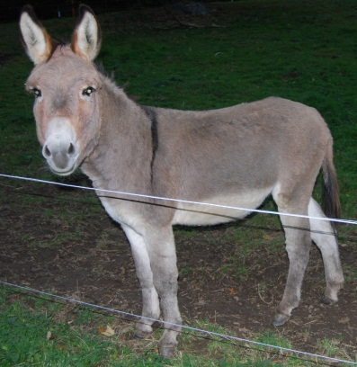
UGANKE O ŽIVALIH
Dolga ušesa, urne noge, kratek repek in plaho srce. Kako mu je ime?
Plašen stric, rilček, tačke, kup bodic.
Skuštran kralj je brez frizerja,
nima avta ne šoferja, vsak dan peš
na sprehod gre, če te sreča, te požre.
Uhlji dolgi, zajec ni. Tovor nosi, polžek ni. Kadar najbolj se mu mudi, trmoglavo obstoji.

Slide 22
Poveži besede v stolpcih.
volk |  | kočniki za žvečenje hrane
čebela | rastlinojedec | zajedavec
prašič |  | zver
gepard | mesojedec | prežvekovalec
krava |  | sladka medičina
trakulja | vsejedec | dobro vidijo, slišijo
koala |  | rastlinska in živalska hrana

